Slide 1
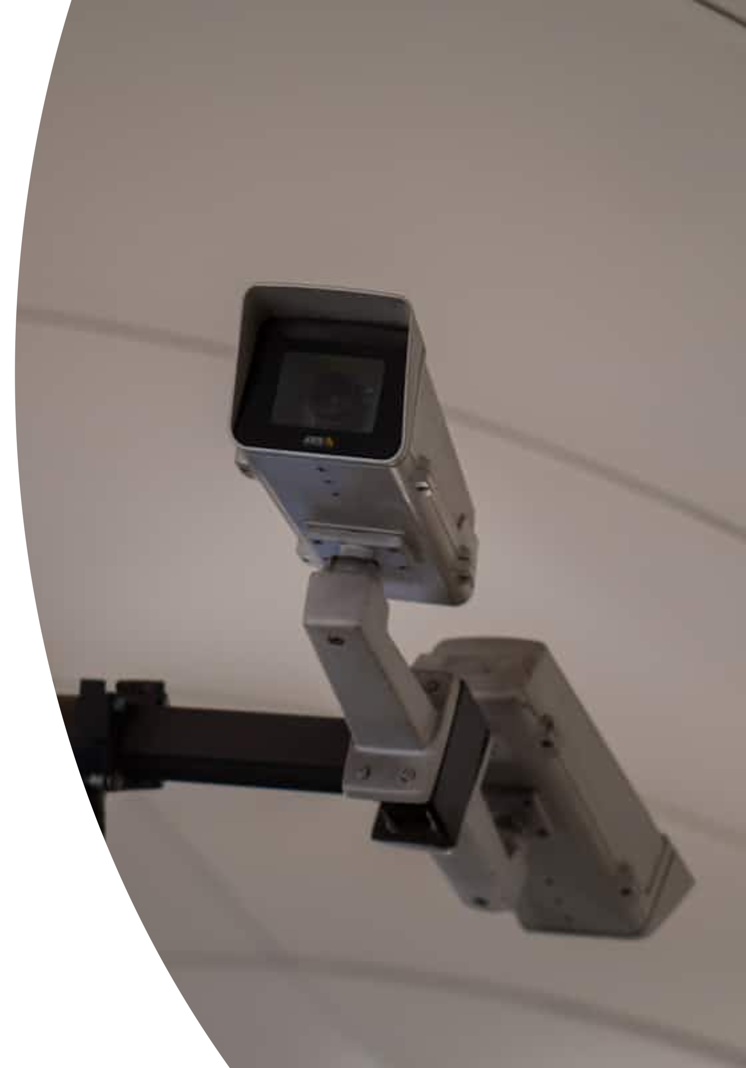
Gerçek Zamanlı Çoklu Nesne Takibi ve Yeniden Tanımlama Sistemi
YOLO, BoT-SORT, ReID ve OSNet teknolojileri ile geliştirilen entegre güvenlik çözümü

Slide 2

Proje Genel Bakış
Bu proje, kameralar arasında gerçek zamanlı çoklu nesne takibi ve yeniden tanımlama yapabilen kapsamlı bir güvenlik sistemidir. Sistem, herhangi bir ortama entegre edilebilecek şekilde tasarlanmış, alarm üretme ve canlı takip yetenekleri ile donatılmıştır.
Öne çıkan özellikler arasında dinamik kamera yönetimi, akıllı geçiş çizgileri, alarm alanları ve sabotaj algılama sistemi bulunmaktadır. Kullanıcı dostu arayüz ile tüm ayarlamalar gerçek zamanlı olarak yapılabilmektedir.

Slide 3




Kullanılan Teknolojiler
YOLO v11s
BoT-SORT
En optimize performans için seçilen nesne algılama modeli
Kalman filtresi ve IoU takibi içeren gelişmiş takip algoritması
TorchReID OSNet
GStreamer
Yeniden tanımlama için hazır model framework'ü
Video akışı yönetimi ve veri hatları

Slide 4
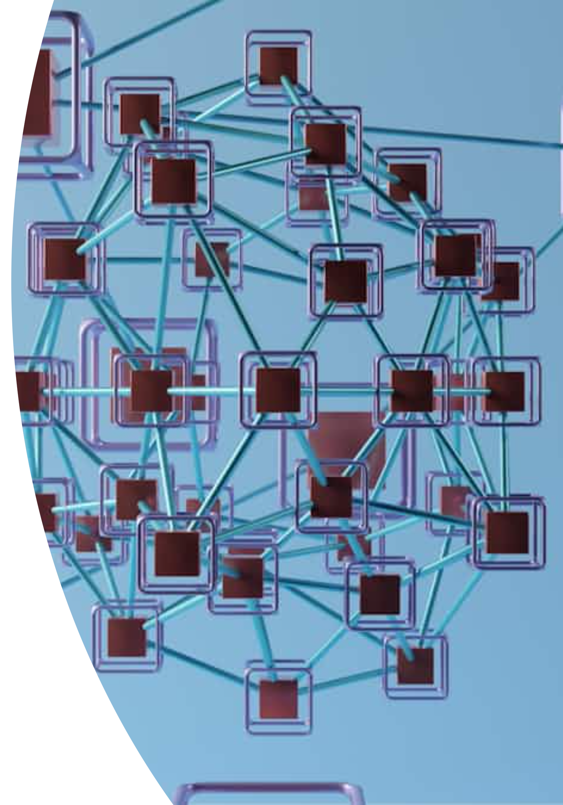
Sistem Mimarisi ve Veri Akışı
Sistem, GStreamer tabanlı video akışı ile başlar ve WebSocket üzerinden frontend'e görüntü aktarımı sağlar. Flask API ile server iletişimi kurularak dinamik ayarlamalar yapılır. Tüm kamera geçişleri ve kayıt işlemleri WebSocket üzerinden anlık veri akışı ile yönetilir.
Arka planda YOLO+ReID modeli çalışırken, BoT-SORT algoritması ile nesne takibi gerçekleştirilir. Sistem performansı için özel optimizasyonlar yapılmış ve yerel klonlama ile konfigürasyon ayarlanmıştır.

Slide 5
Kamera Kontrol ve Yönetim Özellikleri
1
Dinamik Kamera Yönetimi
2
Geçiş Çizgileri
3
Alarm Alanları
Kamera ekleme, silme ve ayarlama işlemleri gerçek zamanlı olarak yapılabilir. Sistem, yeni eklenen kameraları otomatik olarak tanır ve takip algoritmasına entegre eder.
İleri düzey çizgi geçiş kontrolü ile belirli alanların izlenmesi sağlanır. Çizgiler dinamik olarak çizilebilir, düzenlenebilir ve silinebilir.
Özel alarm bölgeleri tanımlanabilir ve bu alanlara giriş yapıldığında otomatik alarm üretilir. Alanlar gerçek zamanlı olarak düzenlenebilir.

Slide 6
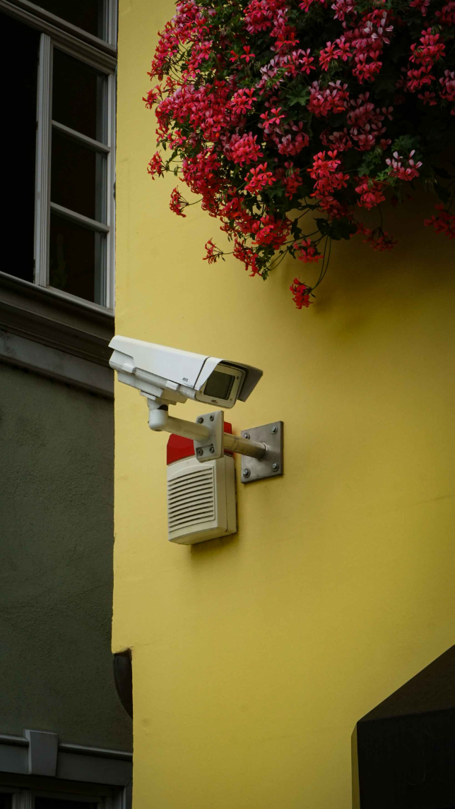
Canlı Takip ve Otomatik Yönlendirme
Akıllı Takip Sistemi
Alarm alanlarına giren kişiler canlı takip sistemine otomatik olarak alınır. Arayüzdeki aktif ID'ler listesinden manuel seçim yaparak istenilen kişi anlık olarak takibe alınabilir.
Takip edilen kişi nereye giderse gitsin, sistem otomatik kamera yönlendirmeleri ile sürekli izleme sağlar. Bu sayede geniş alanların kesintisiz takibi mümkün olur.

Slide 7

General Search - Kayıp Kişi Arama
Otomatik Arama ve Yeniden Bulma
Sistem, takip edilen bir kişiyi herhangi bir sebepten kaybettiğinde otomatik olarak "General Search" moduna geçer. Bu mod, tüm kameraların arka planında paralel arama başlatır.
ReID embedding teknolojisi kullanılarak, kaybedilen kişinin görsel özellikleri tüm kamera ağında taranır. Kişi yeniden bulunduğunda, sistem otomatik olarak takibe devam eder ve kullanıcıya bildirim gönderir.
Bu özellik sayesinde, yeterli kamera kapsama alanına sahip ortamlarda hiçbir kişiyi kaybetmeden izleme imkanı sağlanır.

Slide 8
Sabotaj Algılama Sistemi
Lens Kapatma Algılama
Lazer/Işık Saldırısı
Açı Değişikliği Kontrolü
Kameranın önü şeffaf veya solid nesne ile kapatıldığında sistem otomatik alarm verir ve alternatif görüntü kaynaklarına yönlendirme yapar.
Kamera lensine yöneltilen lazer veya yoğun ışık saldırıları anlık olarak tespit edilir ve güvenlik personeli uyarılır.
Kameranın çevrilmesi veya açısının değiştirilmesi durumunda sistem alarm vererek otomatik olarak etkilenen kamerayı izlemeye geçer.

Slide 9
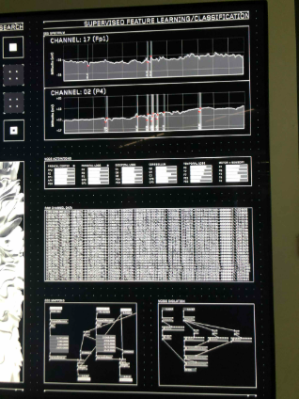
Teknik Performans ve Optimizasyonlar
Model Optimizasyonu
YOLO v11s modeli ile en iyi performans elde edildi. BoT-SORT algoritması yerel olarak klonlanıp özel optimizasyonlar yapıldı. Kalman filtresi ve IoU takibi parametreleri sistem gereksinimlerine göre ayarlandı.
ID mapping ve foto çekimi otomasyonu
İletişim Protokolleri
ReID embedding çıkarma optimizasyonu
WebSocket tabanlı gerçek zamanlı iletişim ile düşük gecikme sağlanır. Flask API ile RESTful servislerin entegrasyonu tamamlanmıştır.
Loglama ve entegrasyon kolaylıkları
Kapsamlı bug fix uygulamaları

Slide 10
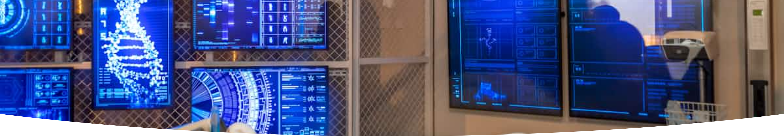
Sonuç ve Gelecek Planları
Başarıyla Tamamlanan Full-Stack Proje
Bu proje kapsamında, endüstri standardında bir güvenlik sistemi geliştirilmiştir. Sistem, gerçek zamanlı nesne takibi, yeniden tanımlama, sabotaj algılama ve kullanıcı dostu arayüz ile entegre bir çözüm sunar.
Temel Başarımlar: Çoklu kamera entegrasyonu, otomatik takip sistemi, general search özelliği, dinamik ayarlama paneli ve sabotaj koruması başarıyla implement edildi.
Bu imkan ve full-stack proje deneyimi için sonsuz teşekkürler!

